Slide 1
Введение ВФСК ГТО
В МБОУ СОШ №6
города Сасово
Проблемы и пути решения.
Подготовил :
учитель физической культуры
Тарасова. Н.А.

Slide 2
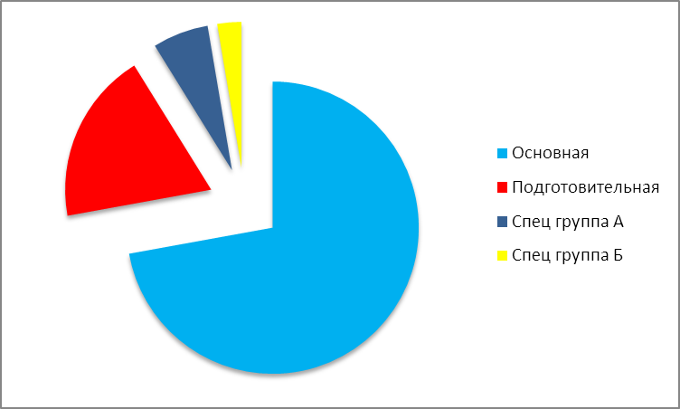
В 2014 году в основной группе по физической культуре занимается 702 человека (это 72% учащихся); в подготовительной-185 человек (19,1%);спецгруппе А- 60 человек (6,2%) и спецгруппе Б -26 человек (2,7%)

Slide 3
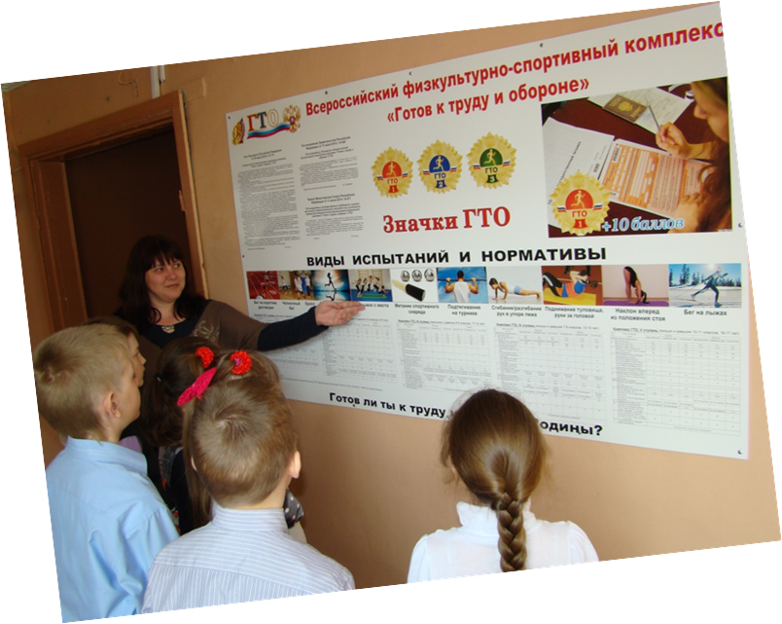
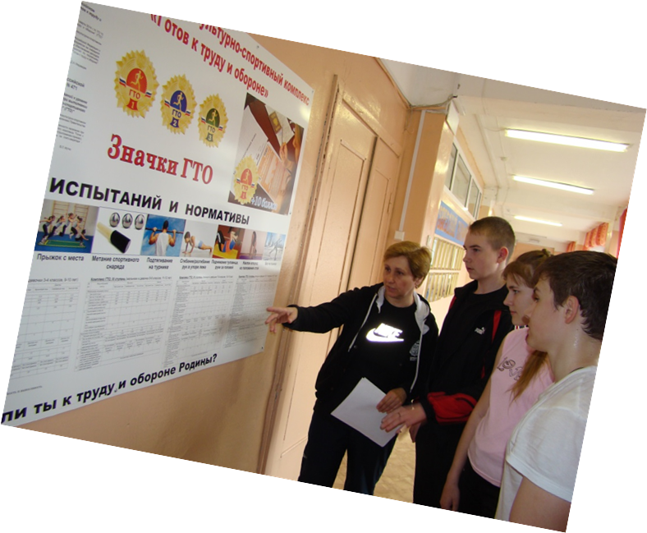
Подготовительная работа по созданию тематического стенда «Всероссийский физкультурно-спортивного комплекс «Готов к труду и обороне».

Slide 4
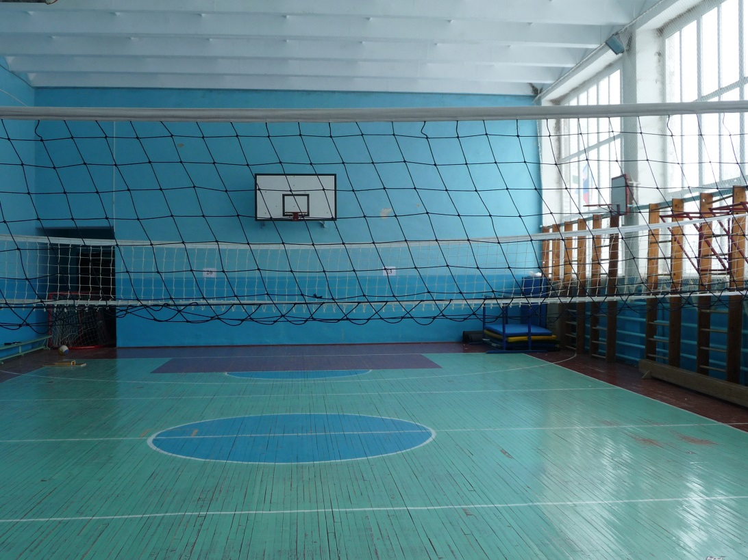
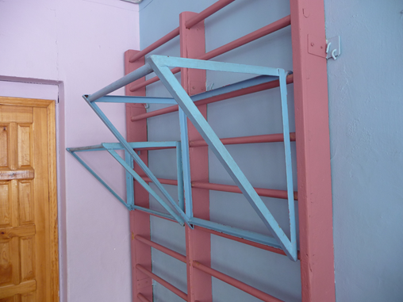
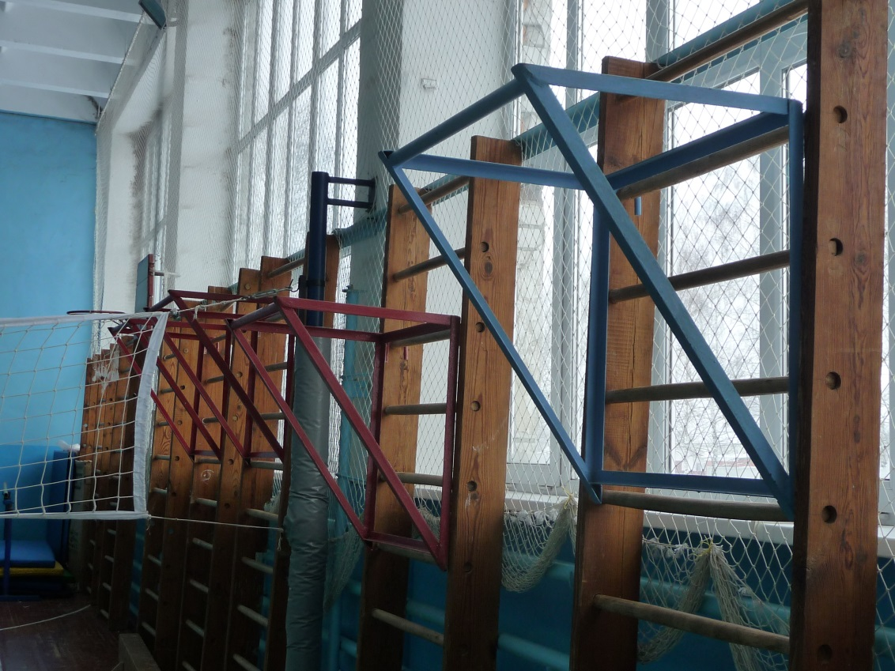
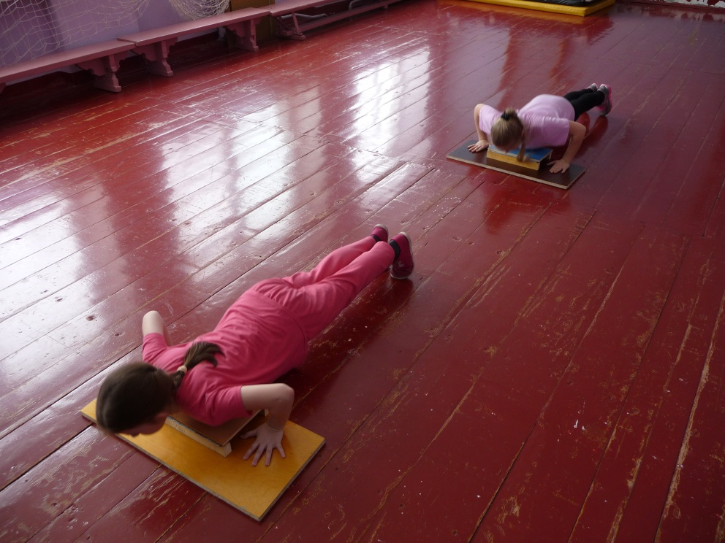

Slide 5
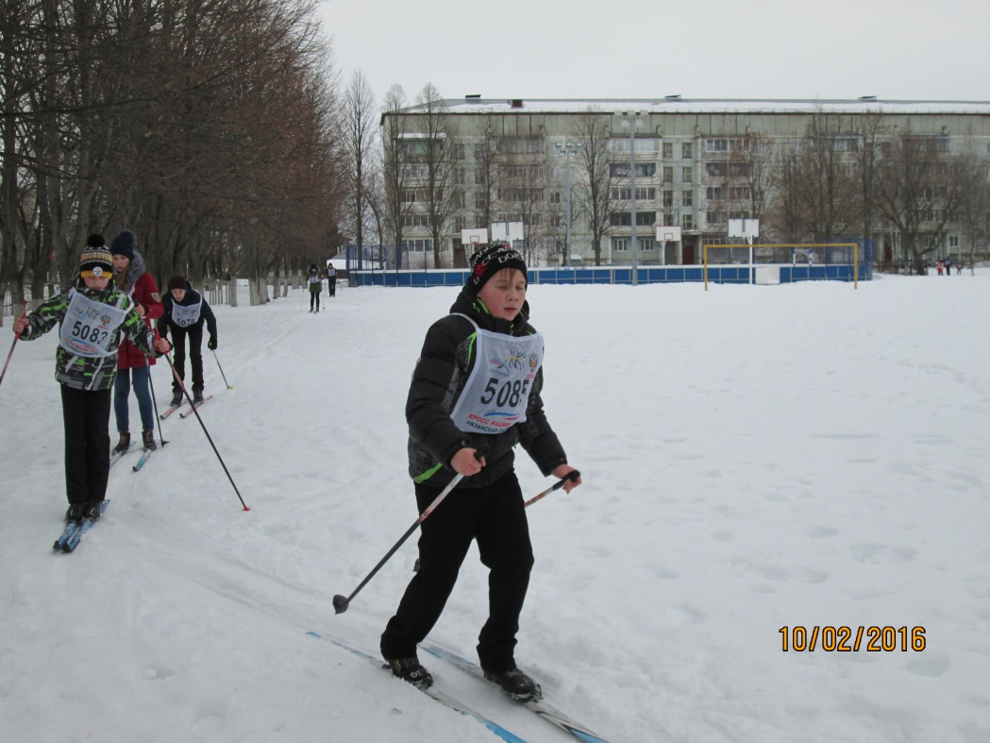
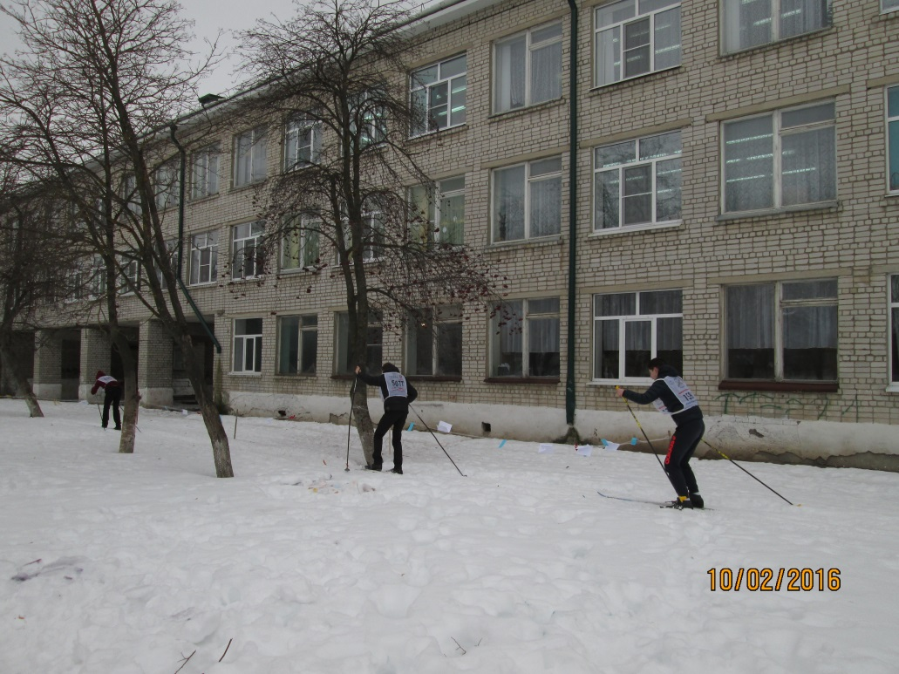
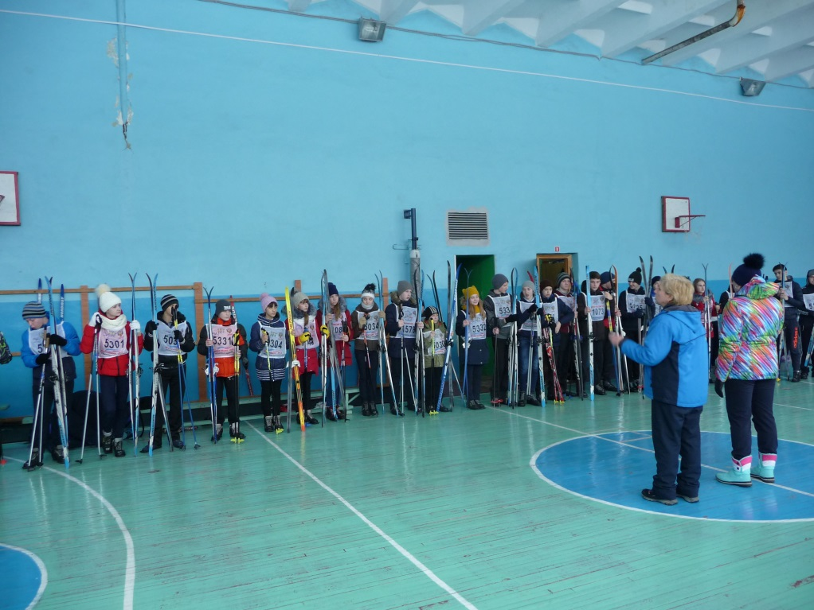

Slide 6
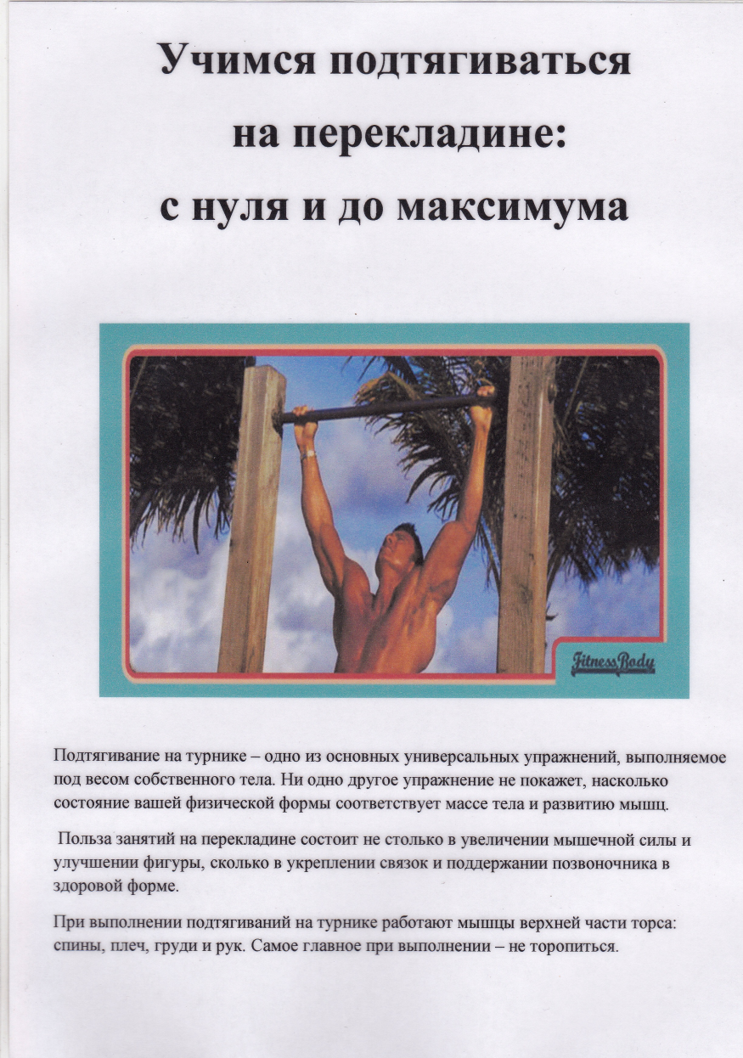
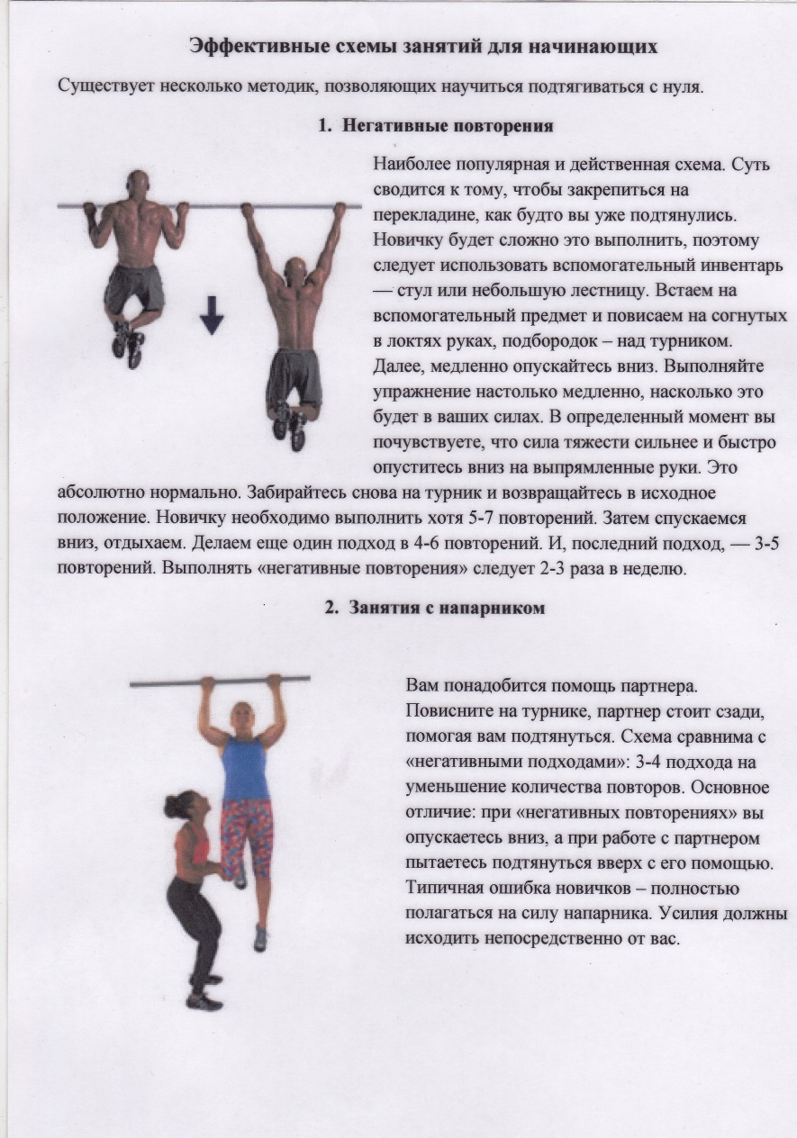
Методические рекомендации

Slide 7
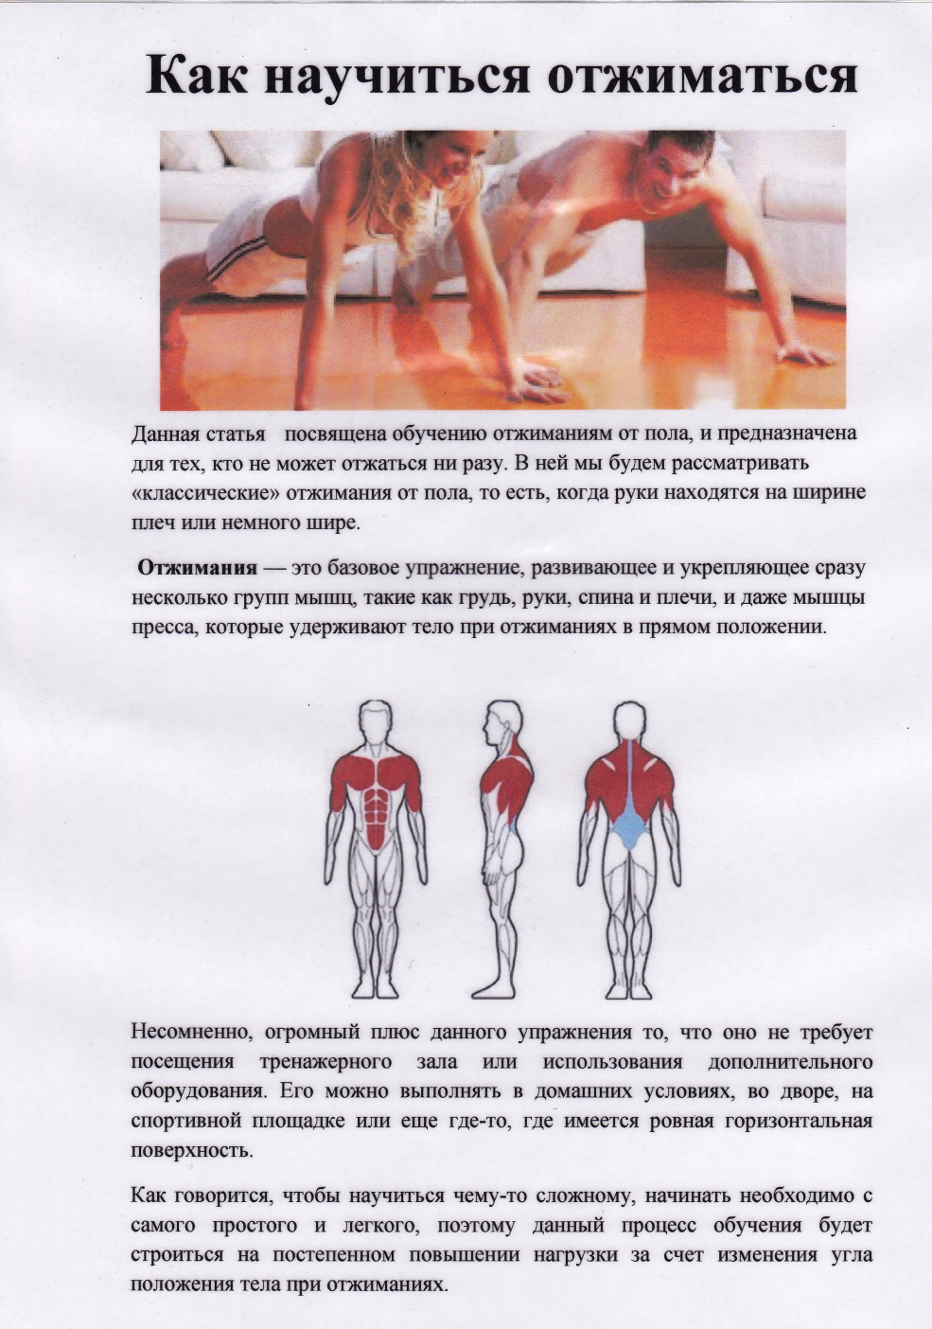

Slide 8
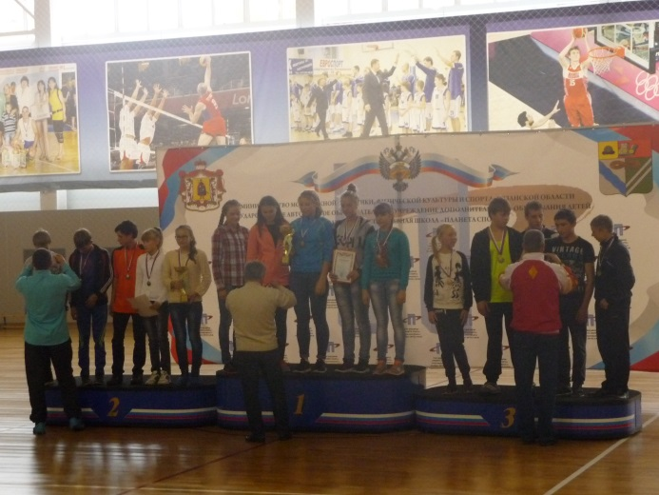
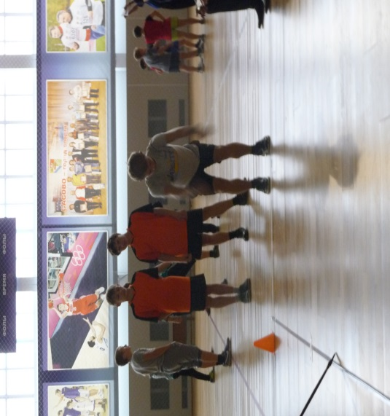
С 10 по 11 октября 2014 года в городе проходил областной фестиваль общефизической подготовки школьников, посвященный возрождению Всероссийского физкультурно-спортивного комплекса ГТО.
В нем приняли участие 145 участников из 29 команд школ Рязанской области. Команда нашей школы заняла 2 место.

Slide 9
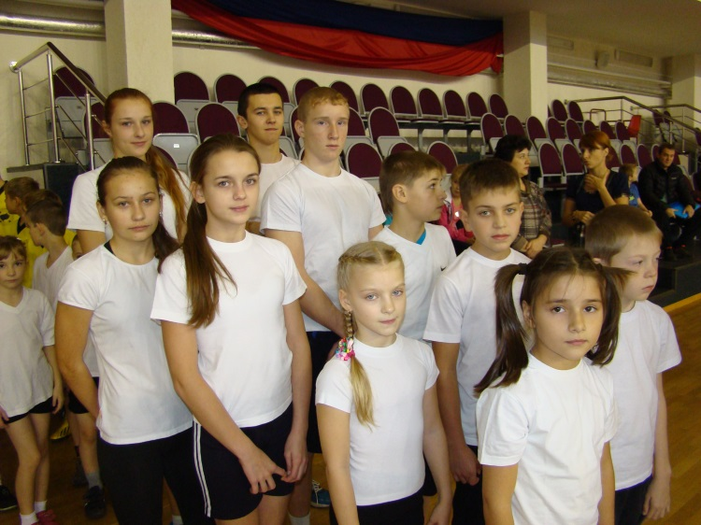
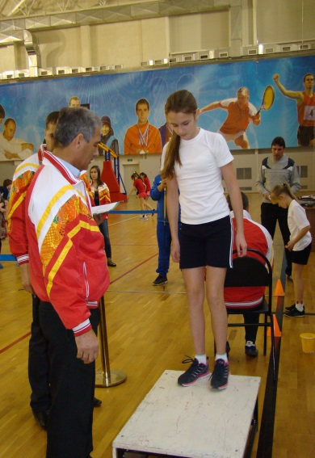
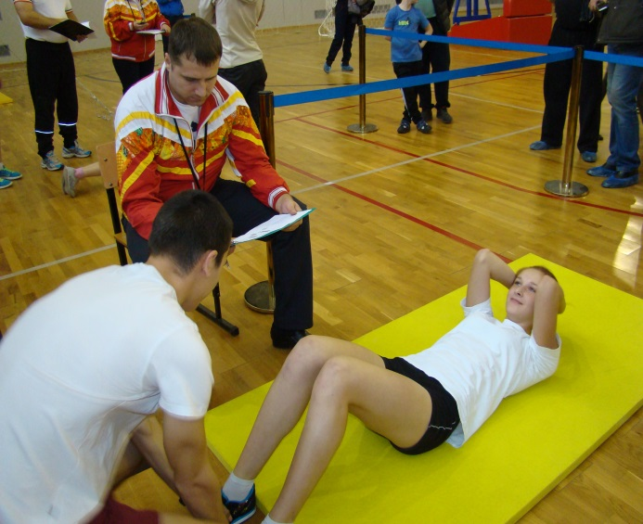
11 ноября 2014 года в универсальном спортивном зале физкультурно-спортивного комплекса «Планета спорта» состоялся городской фестиваль, посвященный возрождению Всероссийского физкультурно-спортивного комплекса ГТО среди общеобразовательных школ города. Команда школы (10 человек) завоевала 2 место.

Slide 10
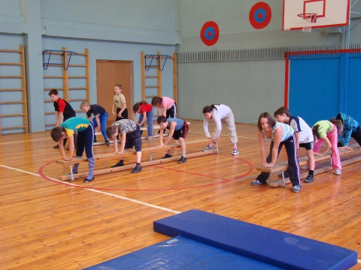
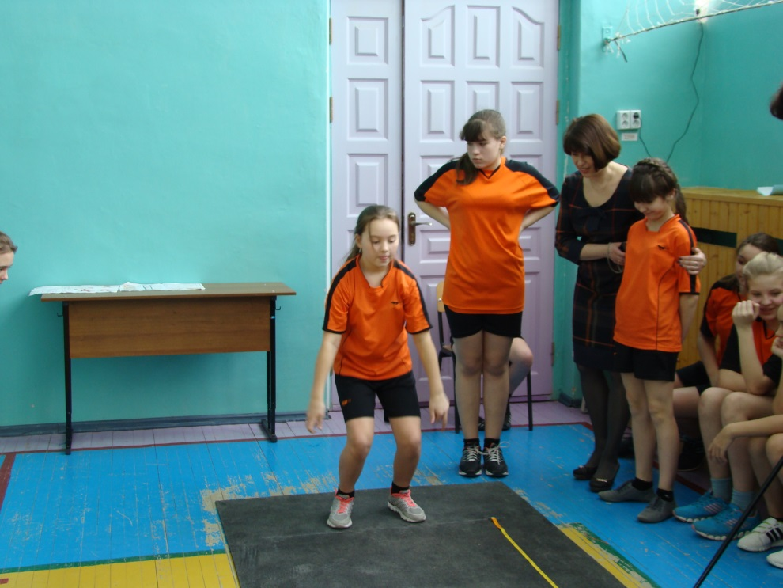
В декабре 2014 года среди учащихся 1 – 11 класса прошел школьный этап всероссийских соревнований школьников "Президентские состязания", посвященный внедрению в 2014 – 2015 учебном году ВФСК «Готов к труду и обороне».

Slide 11
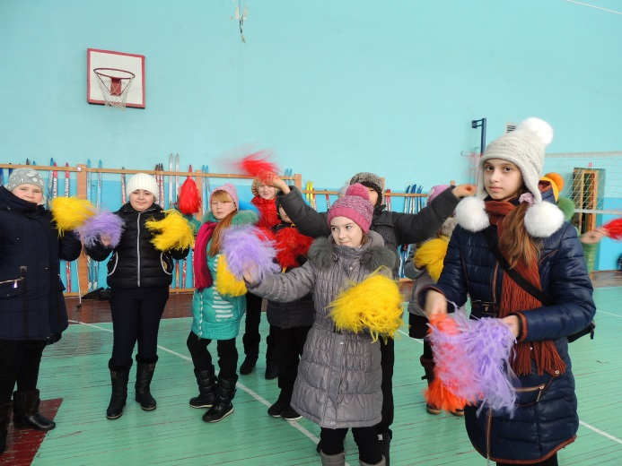
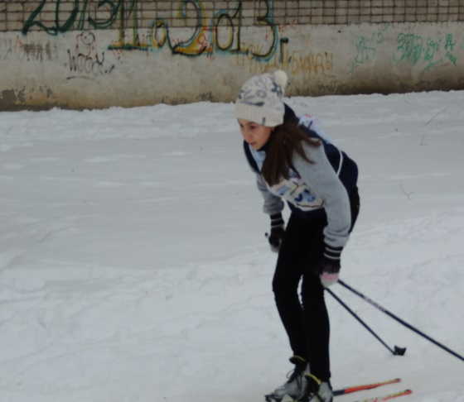
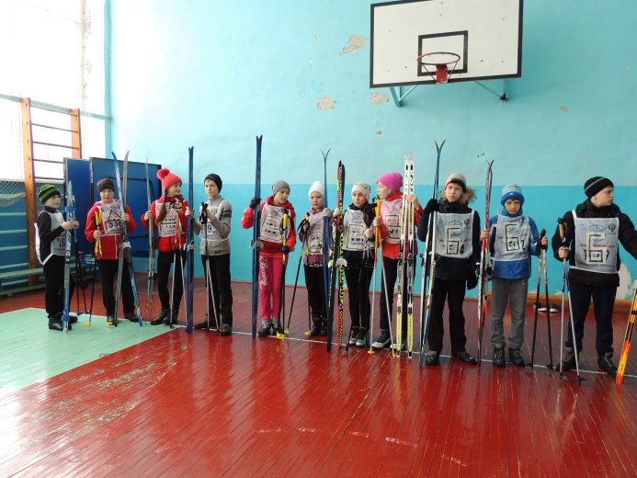
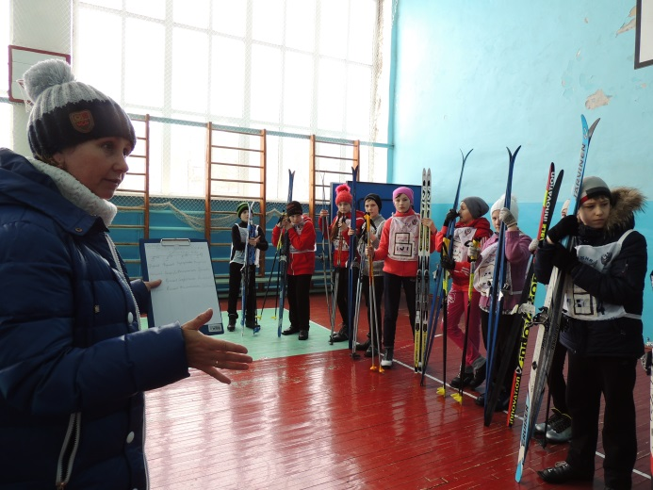
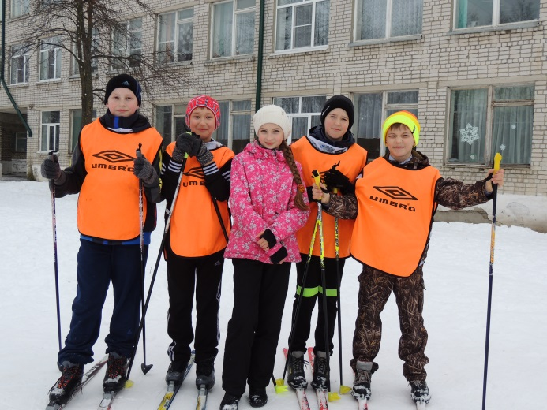
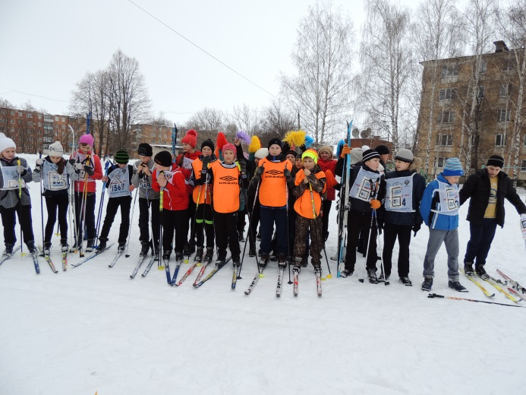
В феврале среди учащихся 5 классов был проведен зимний фестиваль ГТО.

Slide 12
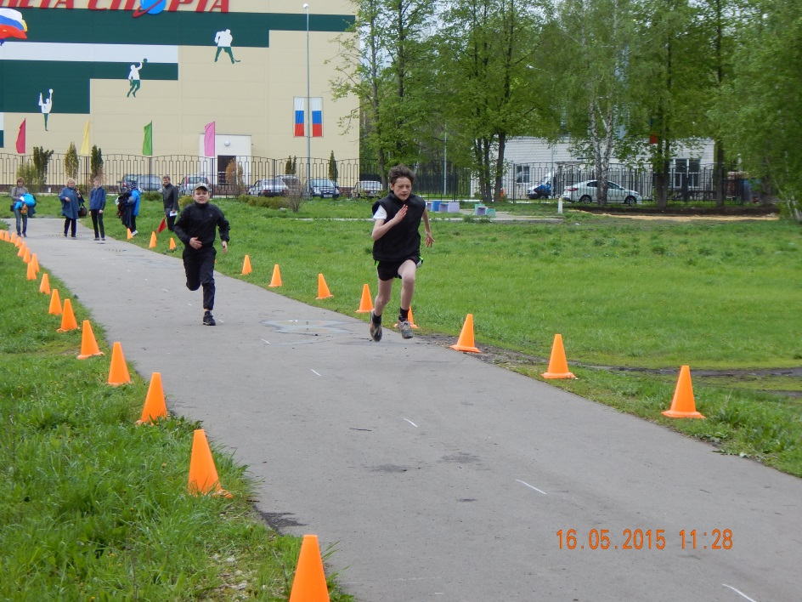
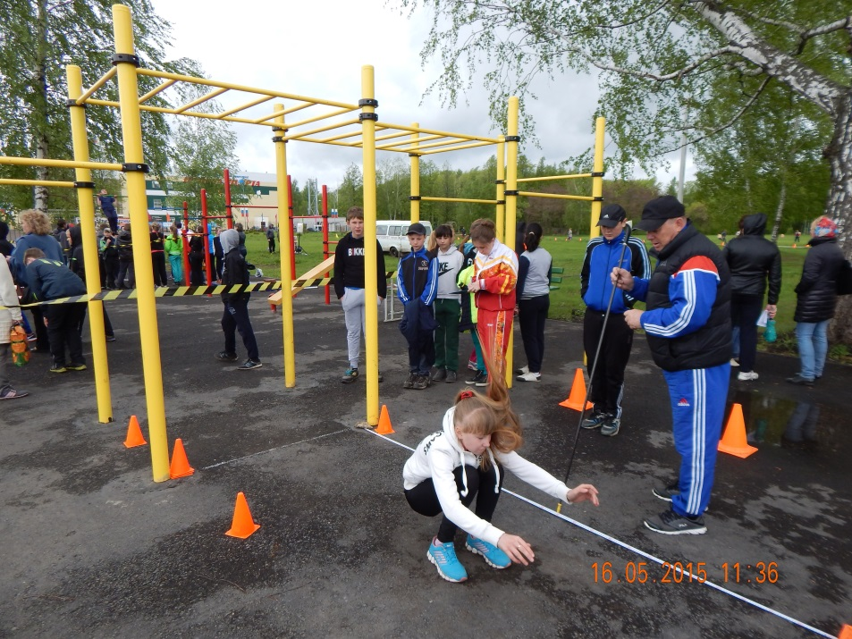
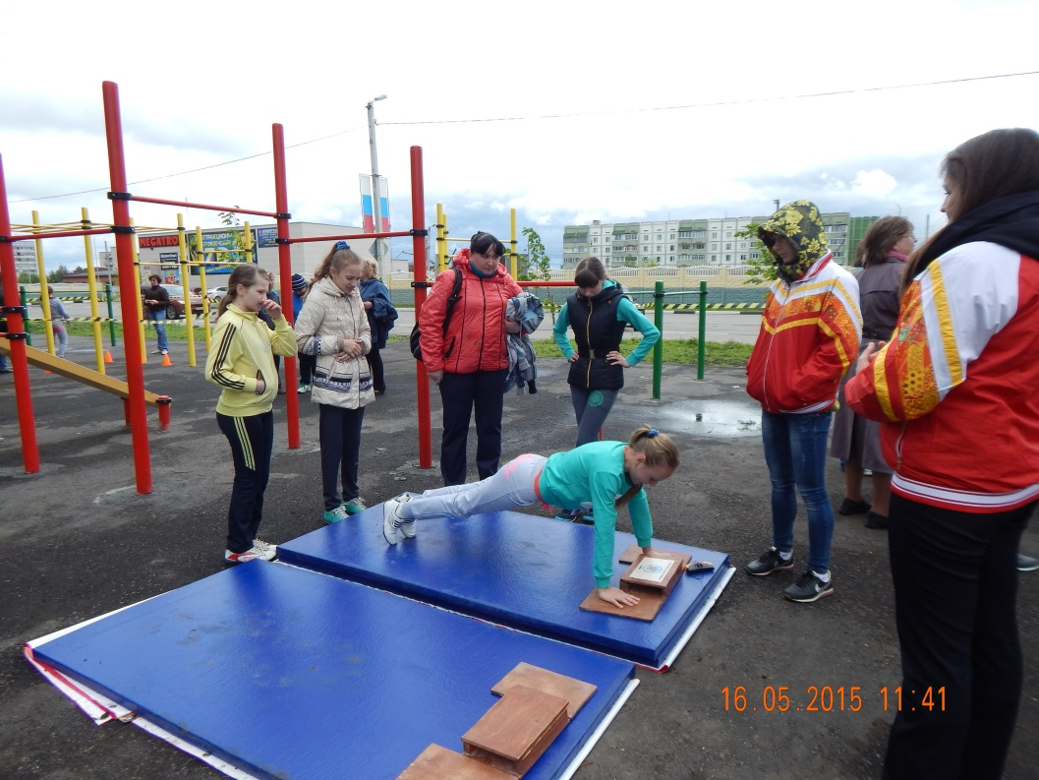
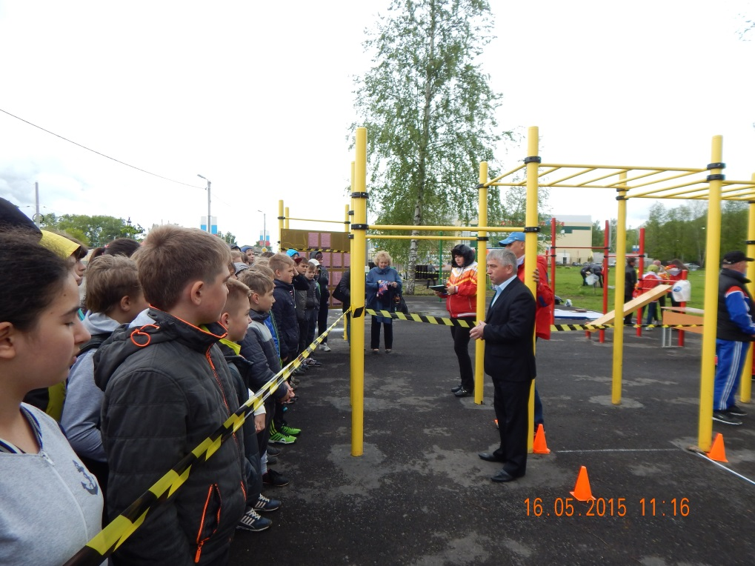

Slide 13
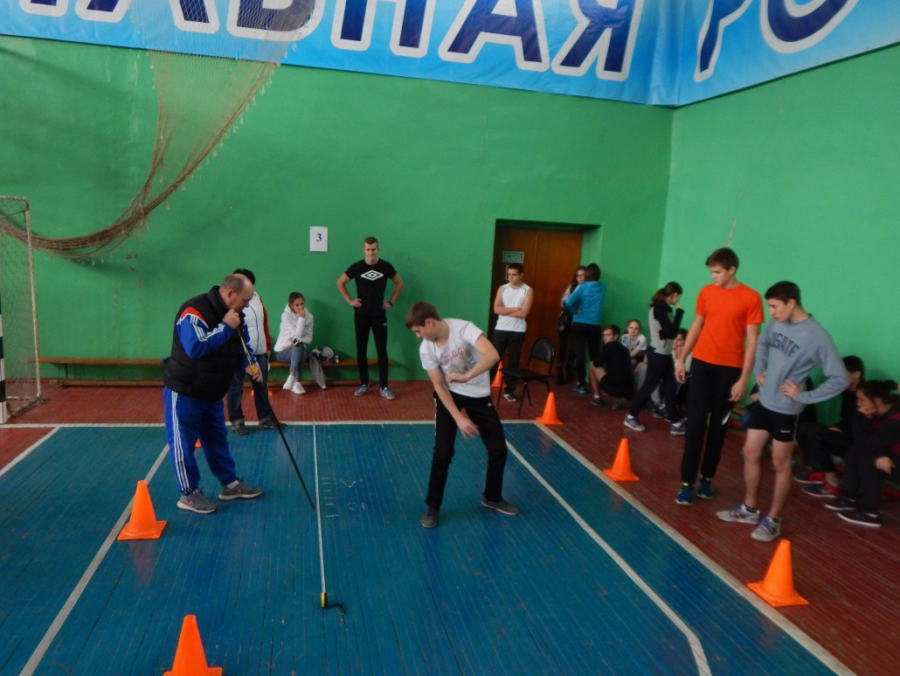
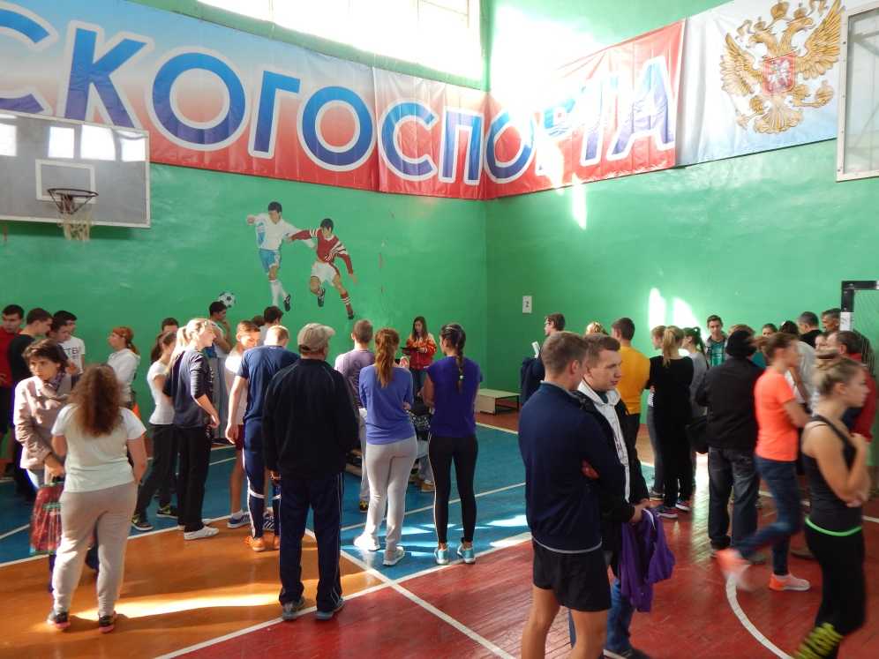
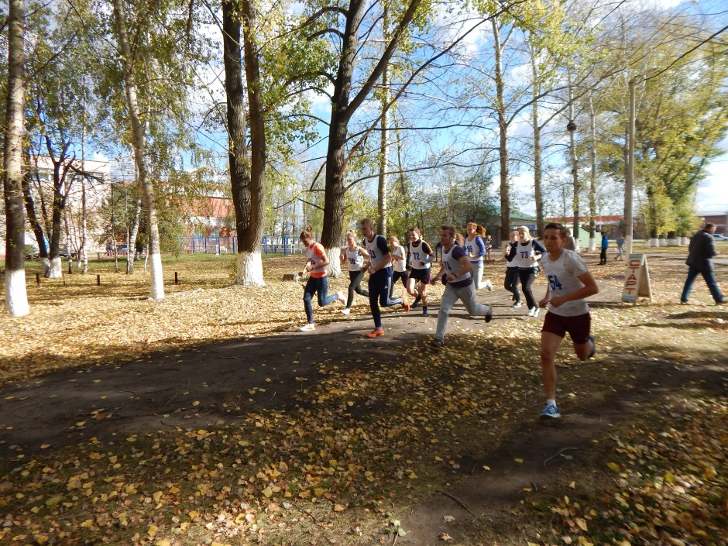
11 класс (18 участников) Знаки отличия:
Золотой -4
Серебряный -1
Бронзовый -2

Slide 14
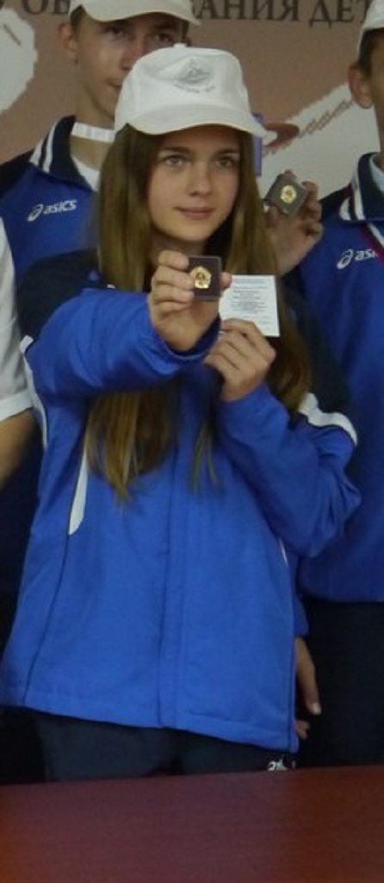
Привезенцева Оксана
Гулькина Ксения

Slide 15
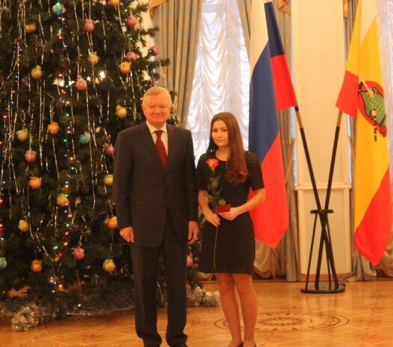
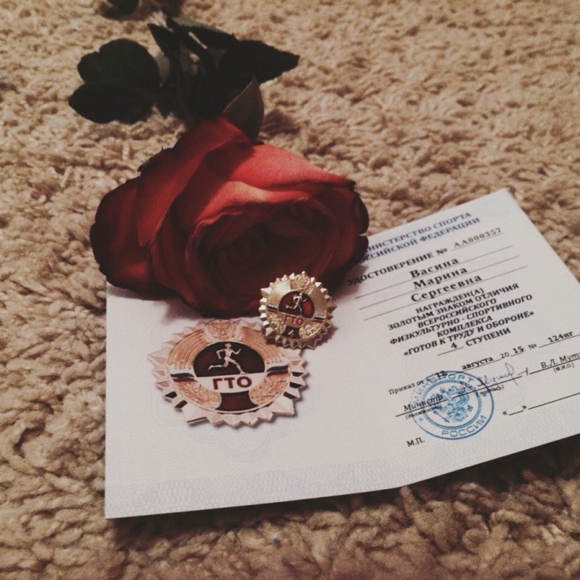
Васина Марина

Slide 16
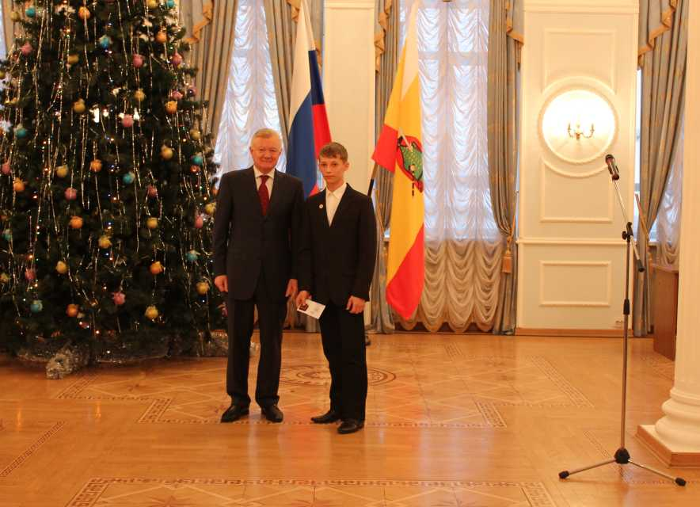
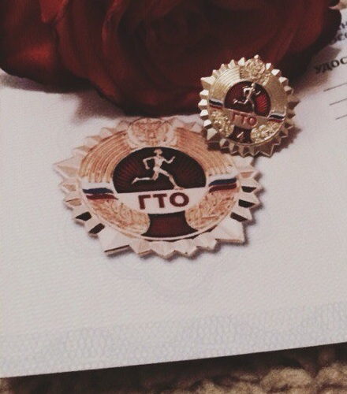
Рыбкин Алексей

Slide 17
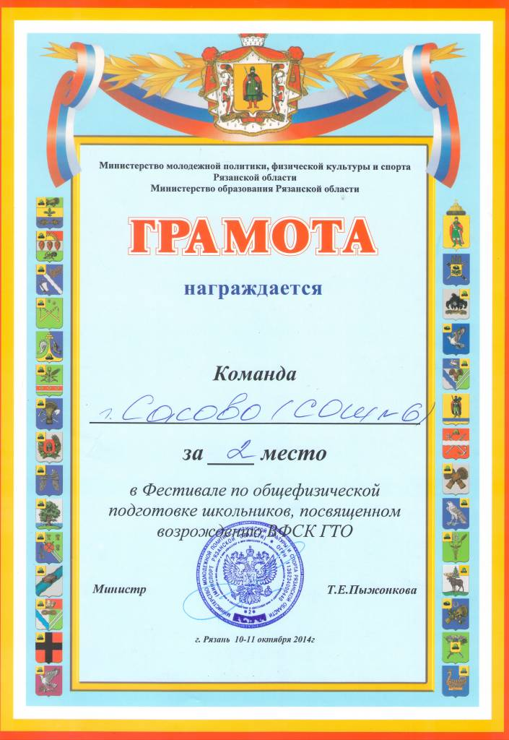
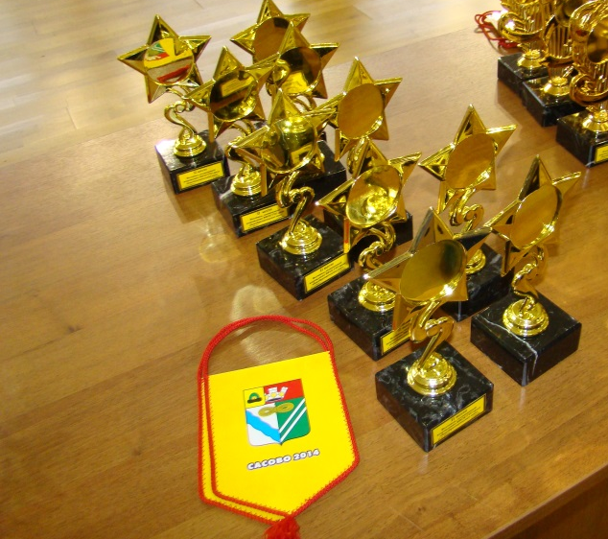
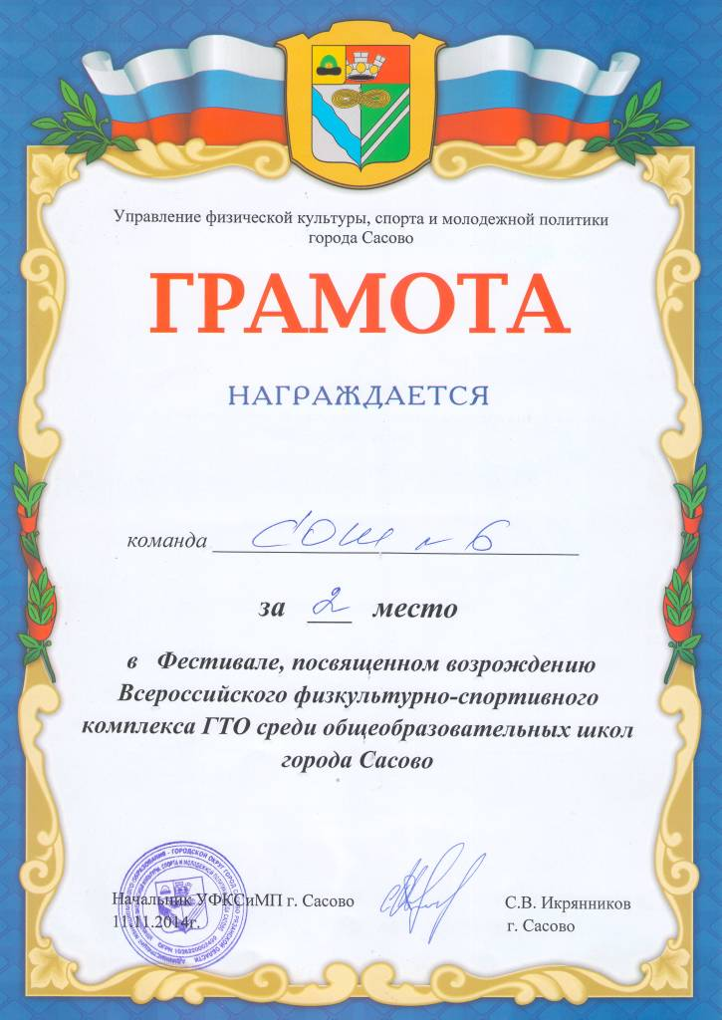

Slide 18
Спасибо за внимание!

